Slide 1
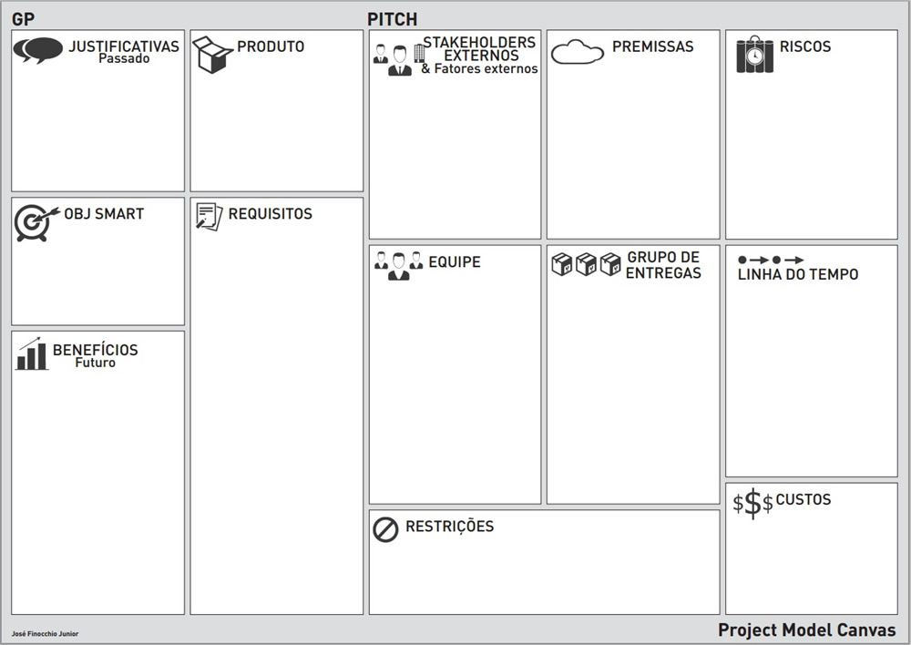
Ausência de um portal exclusivo de comunicação com o cliente.
João Lucas da Hora
Marcos Lapa
Luis Soares
Lorena Machado
Taniel Franklin
Ex de modelos utilizados de trabalho
Stored Procedure
Servidor em nuvem
Algum membro da equipe contrair o vírus.
Problemas com o servidores onde será alocado o software
Falta de conhecimento pleno dos desenvolvedores.
Plataforma de comunicação BOMIX - Cliente.
BOMIX Force
Desenvolver um software que consiste em um portal para otimizar a comunicação com o cliente.
Autenticação/Autorização com Expiração de Senha. (Comercial (gestor e funcionários)
cliente)
Pedidos em aberto. (Cada cliente só vê o seu pedido).
Inserir Repetição de Pedidos.
Checar estoque de rótulos.
Checar Status de pedido.
Solicitar Contrato.
Abrir não conformidades.
Solicitar documentos.
Especificações Técnicas.
Solicitar Nova cotação.
Enviar feedback.
Integração Totvs
Análise do Sistema
Módulo de Usuário.
Módulo Comercial
Módulo de Qualidade.
Comunicação com TI.
Sistema desenvolvido
Sistema Testado
Instalação do sistema
31/jul-27/ago Módulo do Comercial
28/ago-07/set - Módulo de Qualidade 08/set-19/out comunicação com TI
20/Out-28/Out Preparação de Ambiente 29/out-04/nov Módulo do Usuário
05/nov-11/nov-Módulo do Comercial-2
10/Dez-Término
Gerente do Projeto:
Thomas Wicks
Desenvolvedores do Projeto:
Breno Mancini
Bruno Guerra
Lucas Santana
Pedro Gustavo
Rubem de Almeida
Melhor relacionamento com o cliente.
Otimização na compra de rótulos.
Impossibilidades de reuniões presenciais.
Não entrega das Procedures
R$ 100,00

Slide 2
Módulo Cliente
Autenticação/Autorização com Expiração de Senha. (Comercial (gestor e funcionários)
cliente)
Pedidos em aberto. (Cada cliente só vê o seu pedido e sua carteira).
Inserir Repetição de Pedidos (Enviar via e-mail para o comercial e registrar os pedidos em lista detalhada - gerenciar pedidos não atendidos).
Checar estoque de rótulos (Tem no totvs mas tem controle manual também (Excell) - Marcar reunião para entender o processo).
Checar Status de pedido. Stored Procedure - Pedidos vinculados com o cliente. Checar status na lista de pedidos em aberto (Item 2) ex: Pedido pendente e aprovado.
*Solicitar Contrato - Acesso ao contrato em PDF.
*Abrir não conformidades.
*Solicitar documentos (Especificação, alvará, certificados) Alguns documentos ficariam fixos, outros seriam solicitados.
Especificações Técnicas do produto. (Apenas dos produtos do cliente) stored Procedure
Solicitar Nova cotação. (Enviar nova cotação via e-mail)
Enviar feedback.
Integração Totvs com visões (SQL Server) stored Procedure.
Requisitos não funcionais
SQL Server
*.Net (Confirmar).
Sistema op Windows
*Verificar custo de servidor em nuvem.

